Slide 1
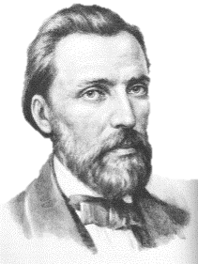
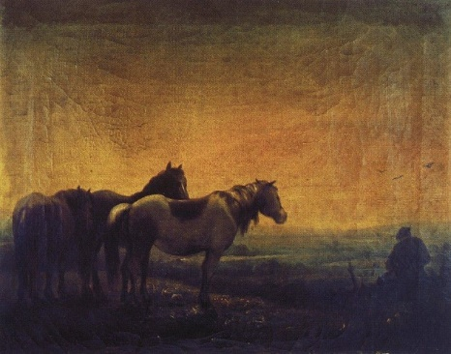
Русский язык литературное чтение
6
класс
Тема:
Иван Захарович Суриков
«В ночном»
В ночном

Slide 2
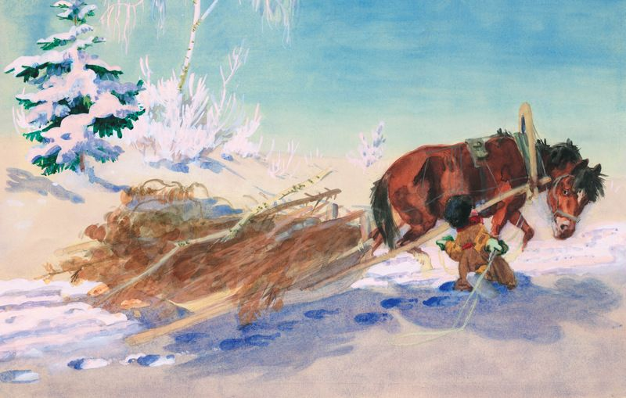
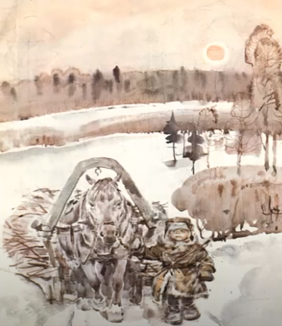
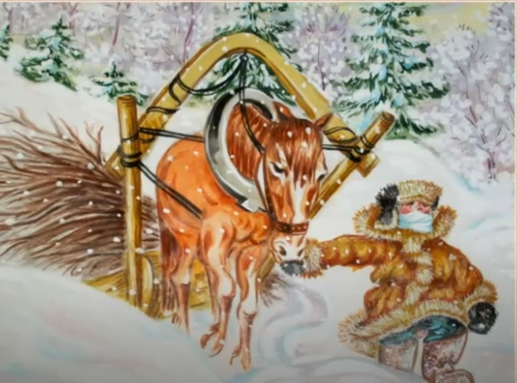
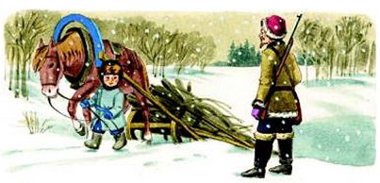

Slide 3
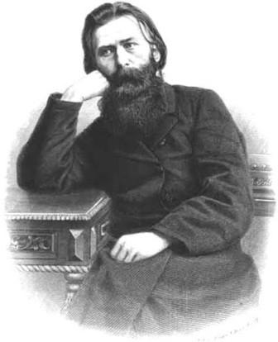
Сегодня на уроке мы
Познакомимся с жизнью и творчеством русского поэта Сурикова.
Почитаем стихотворение «В ночном».
Узнаем о чём это стихотворение.
Изменяется

Slide 4
Иван Захарович Суриков (1841 – 1880)
Иван Захарович Суриков родился в деревне Новосёлово Ярославской губернии.

Slide 5
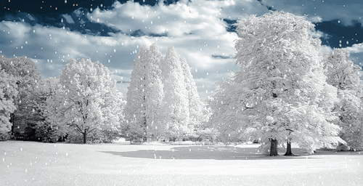
Зима
Белый снег, пушистый
В воздухе кружится
И на землю тихо
Падает, ложится.
И под утро снегом
Поле забелело,
Точно пеленою
Всё его одело…
Вот пришли морозы,
И зима настала.

Slide 6
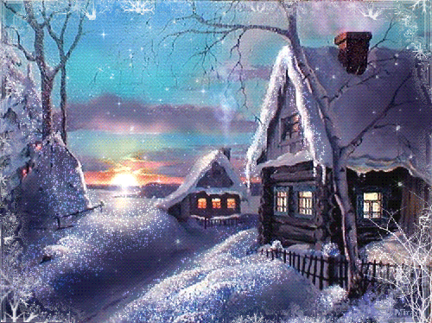
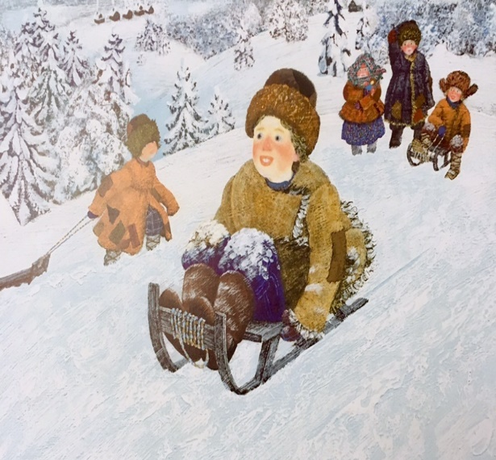
Детство
Вот моя деревня:
Вот мой дом родной;
Вот качусь я в санках
По горе крутой;
Вот свернулись санки,
И я на бок — хлоп!
Кубарем качуся
Под гору, в сугроб.

Slide 7
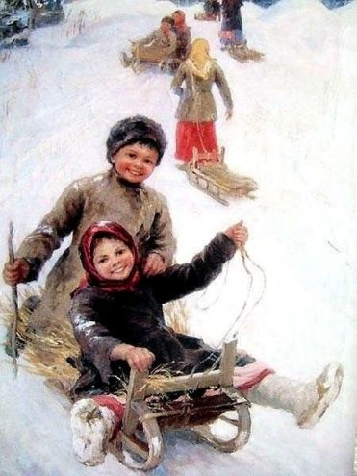
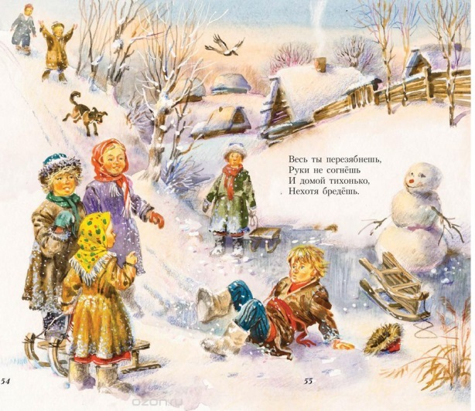
Детство
И друзья-мальчишки,
Стоя надо мной,
Весело хохочут
Над моей бедой.
Всё лицо и руки
Залепил мне снег…
Мне в сугробе горе,
А ребятам смех!

Slide 8
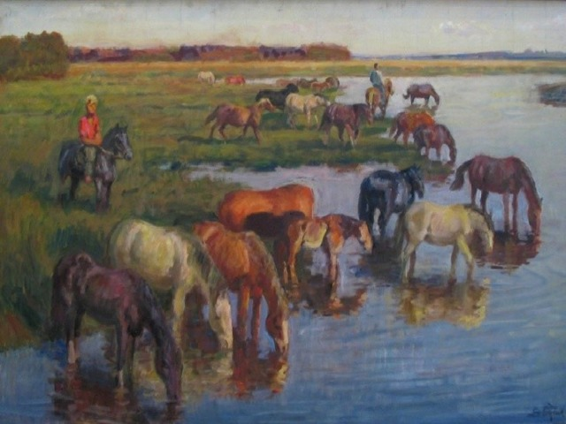
Почему стихотворение называется «В ночном»?
Пасли коней на лугах по ночам, что бы им не надоедали насекомые, днём пасли крупный рогатый скот, а ночью лошадей.

Slide 9
Словарная работа
Хрупнет = хрустнет. Когда мы ломаем веточку, она издает хруст.
Косматая голова = лохматая, не расчесанная, спутавшиеся, грязные, торчащие в разные стороны волосы.
Боязно = страшно, жутко, чувство испуга.

Slide 10
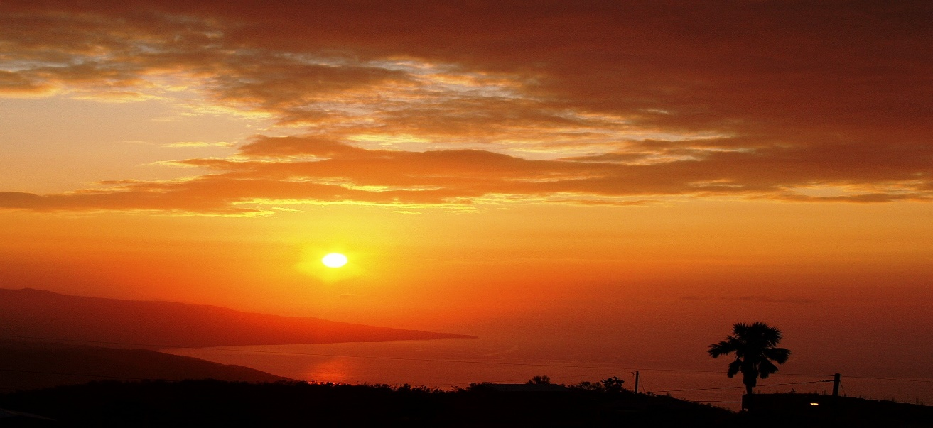
Заря , зарница

Slide 11
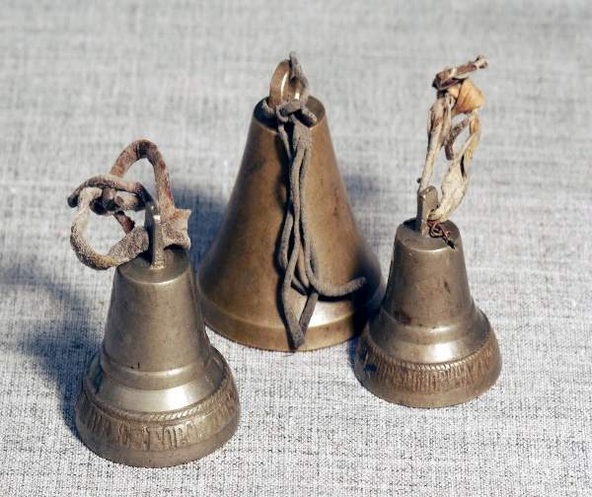
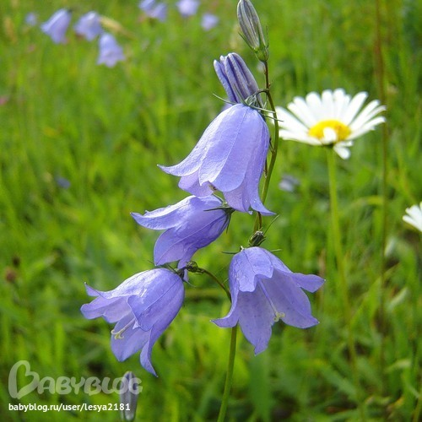
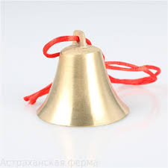
Колокольчик

Slide 12
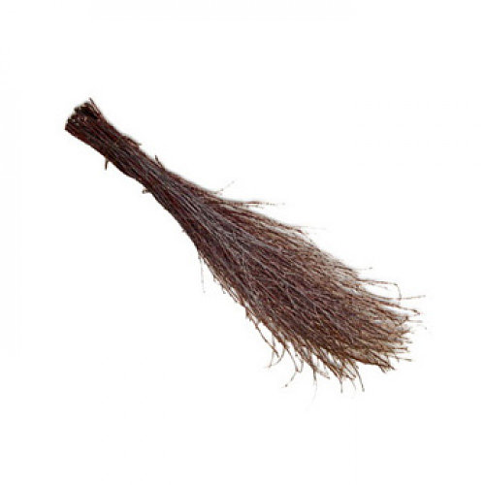
метла искры

Slide 13
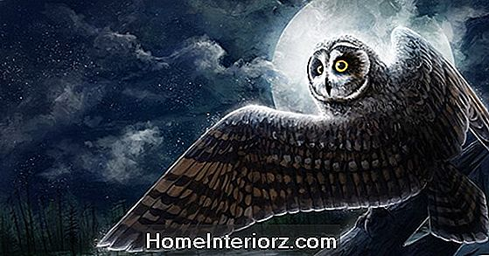
Летний вечер.
За лесами
Солнышко уж село;
На краю далёком неба
Зорька заалела;

Slide 14
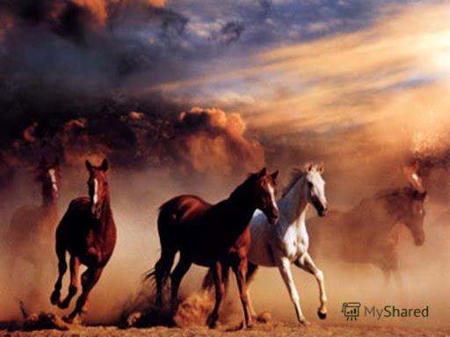
Но и та потухла. Топот в поле раздаётся:
То табун коней в ночное
По лугам несётся.

Slide 15
Ухватя коней за гриву,
Скачут дети в поле.
То-то радость и веселье,
То-то детям воля!

Slide 16
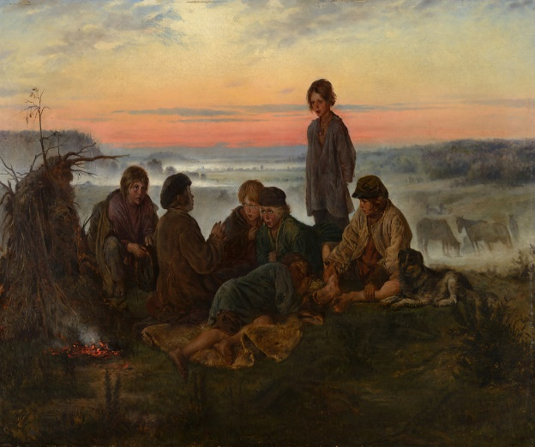
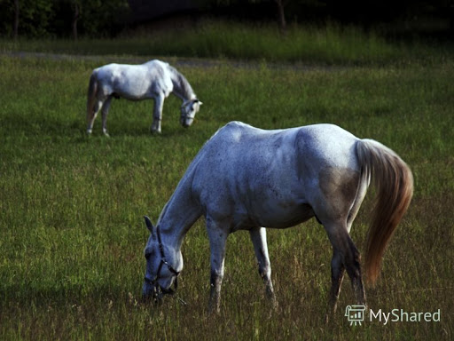
По траве высокой кони
На просторе бродят;
Собралися дети в кучку,
Разговор заводят.

Slide 17
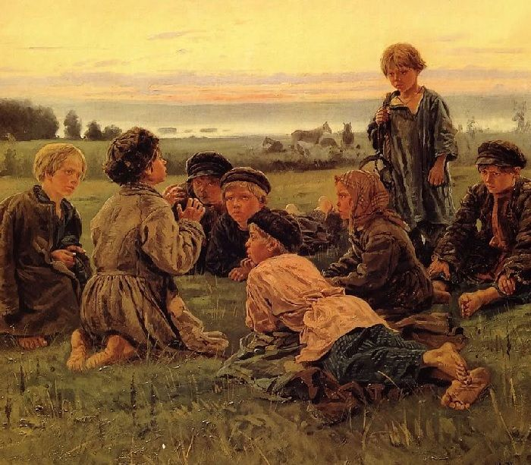
Всё темней, темней и тише…
Смолкли к ночи птицы;
Только на небе сверкают
Дальние зарницы.

Slide 18
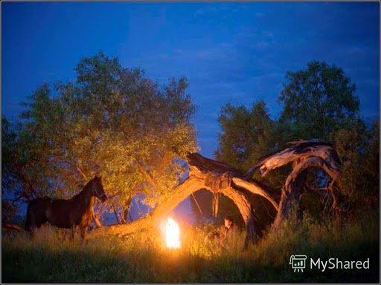
Кой-где звякнет колокольчик,
Фыркнет конь на воле,
Хрупнет ветка, куст — и снова
Всё смолкает в поле.

Slide 19
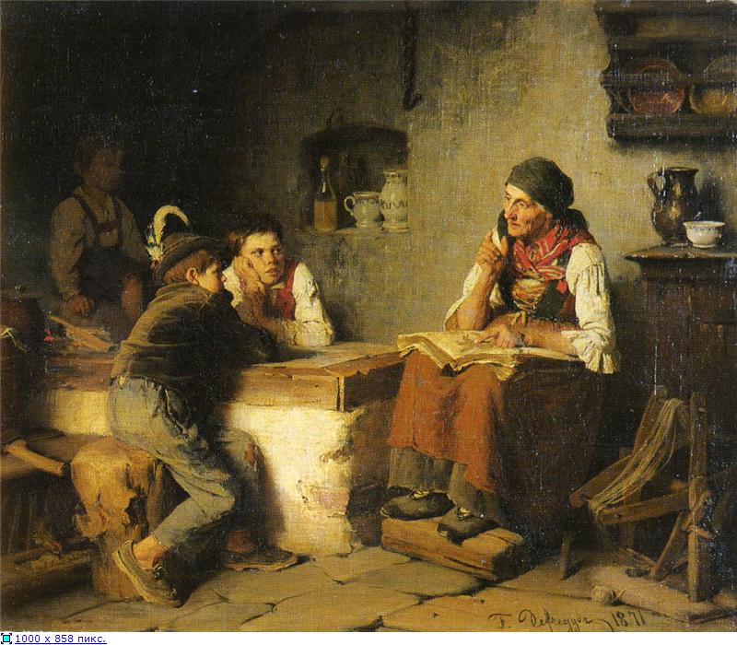
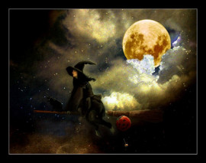
И на ум приходят детям
Бабушкины сказки:
Вот с метлой несётся ведьма
На ночные пляски;

Slide 20
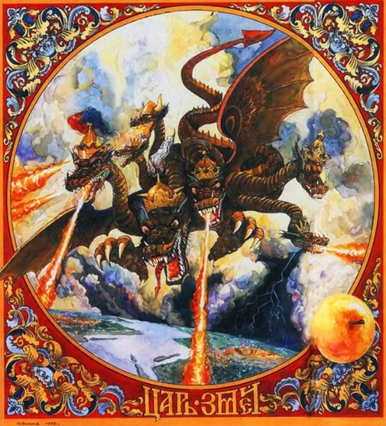
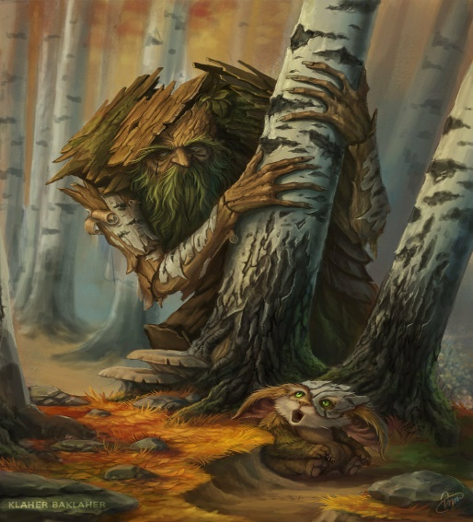
Вот над лесом мчится леший
С головой косматой,
А по небу, сыпля искры,
Змей летит крылатый;

Slide 21
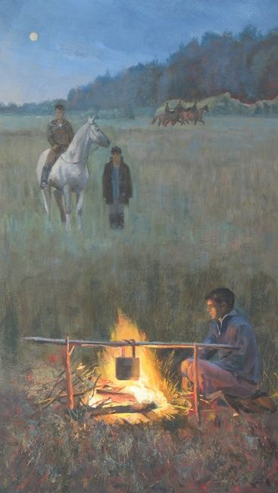
И какие-то все в белом
Тени в поле ходят…
Детям боязно — и дети
Огонёк разводят.

Slide 22
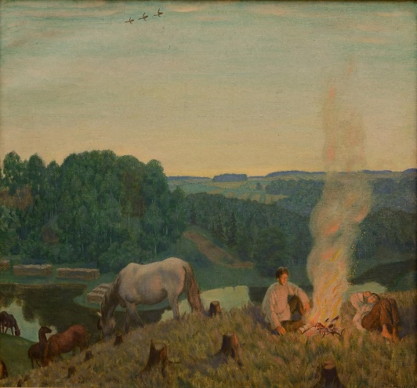
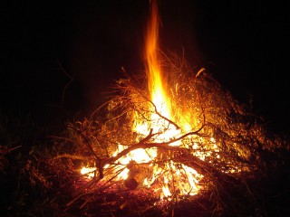
И трещат сухие сучья,
Разгораясь жарко,
Освещая тьму ночную
Далеко и ярко.
1874 г.

Slide 23
Обобщающая беседа
- Какие чувства вызвало у вас это стихотворение?
- Как вы думаете, как автор относится к своим героям?

Slide 24
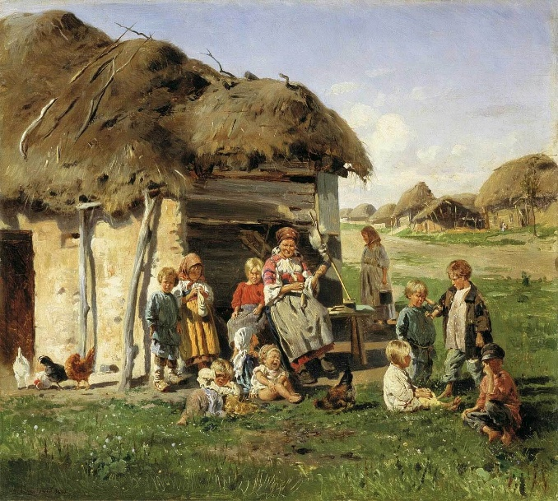
Крестьянские дети
- Почему он их жалеет?
- Что пытался сказать нам автор этим произведением?

Slide 25
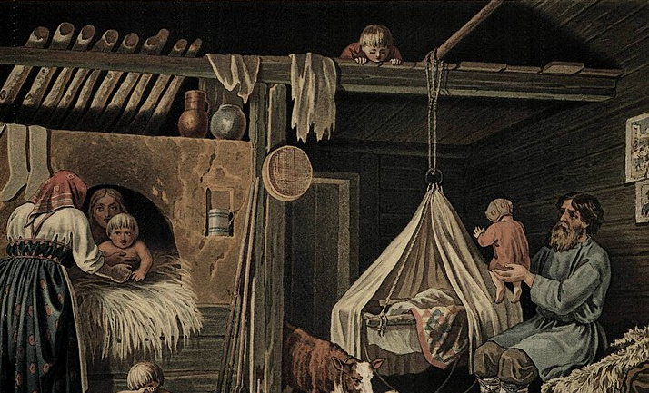

Slide 26
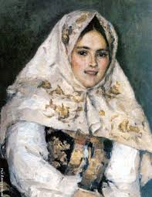
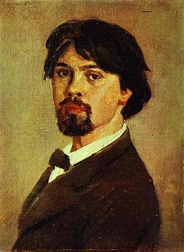
Художник Василий Суриков

Slide 27
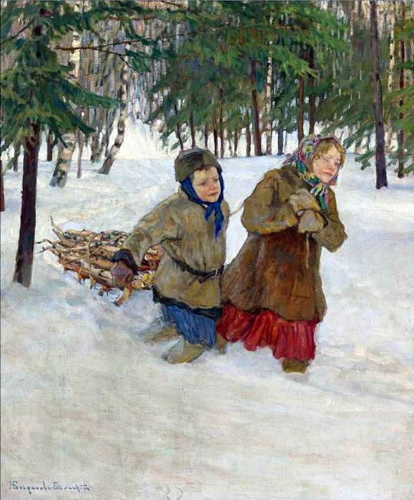
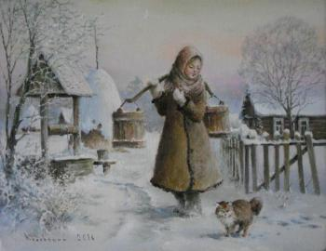
- Какие чувства и эмоции вызвало это стихотворение у вас?
- Не смотря на всю красоту и таинственность ночи, это стихотворение о тяжелом детском труде. Детям приходилось наравне со взрослыми работать и день и ночь.

Slide 28
Любовь крестьянских детей к своей природе – это любовь к месту, где вырос и родился, где каждый день проходит в печали или радости .И в этом простом, повседневном и обычном – красота и очарование и главное – любовь к своему родному краю.
Пока вы ещё дети, смотрите вокруг, замечайте все обычное и необычное, и вы увидите немало прекрасного, ведь самые яркие впечатления – это впечатления из детства!

Slide 29
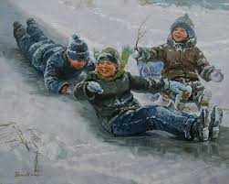
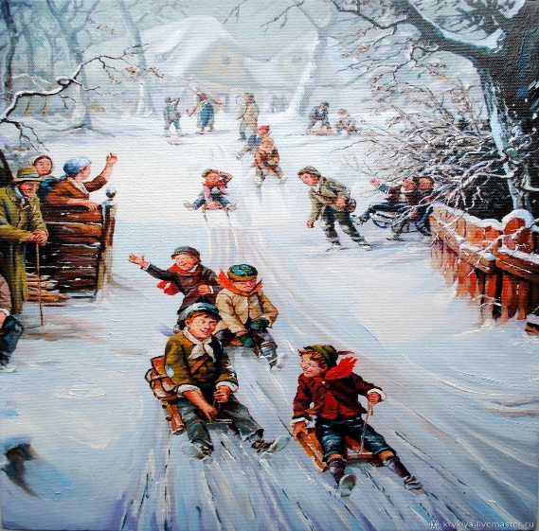
Счастливая пора детство

Slide 30
Задание для самостоятельного выполнения
Выучить стихотворение наизусть.
Ответить на вопросы письменно.

